Slide 1
Til deg som skal holde dette foredraget
Dette er en presentasjon som informerer om OD, Årets prosjekt, undervisning og jobber. Den passer til
foreldremøter (fjern da slide 7)
lærermøter
På slide 9 er det lagt opp til at dere selv kan legge inn informasjon spesifikk for deres egen skole, både med tanke på deres Internasjonale Uke. Slide 10 må dere tilpasse enten til lærere eller foreldre.
Det er bare å endre ting i presentasjonen og manuset, dette er bare et forslag til hva som bør med.
Masse lykke til (og husk å slette dette lysbildet)

Slide 2
OPERASJON DAGSVERK
Notes:
Hei alle sammen!
Nå skal jeg holde en kort presentasjon som tar for seg litt om Operasjon Dagsverk, årets prosjekt og hvordan elever kan skaffe seg jobber.

Slide 3
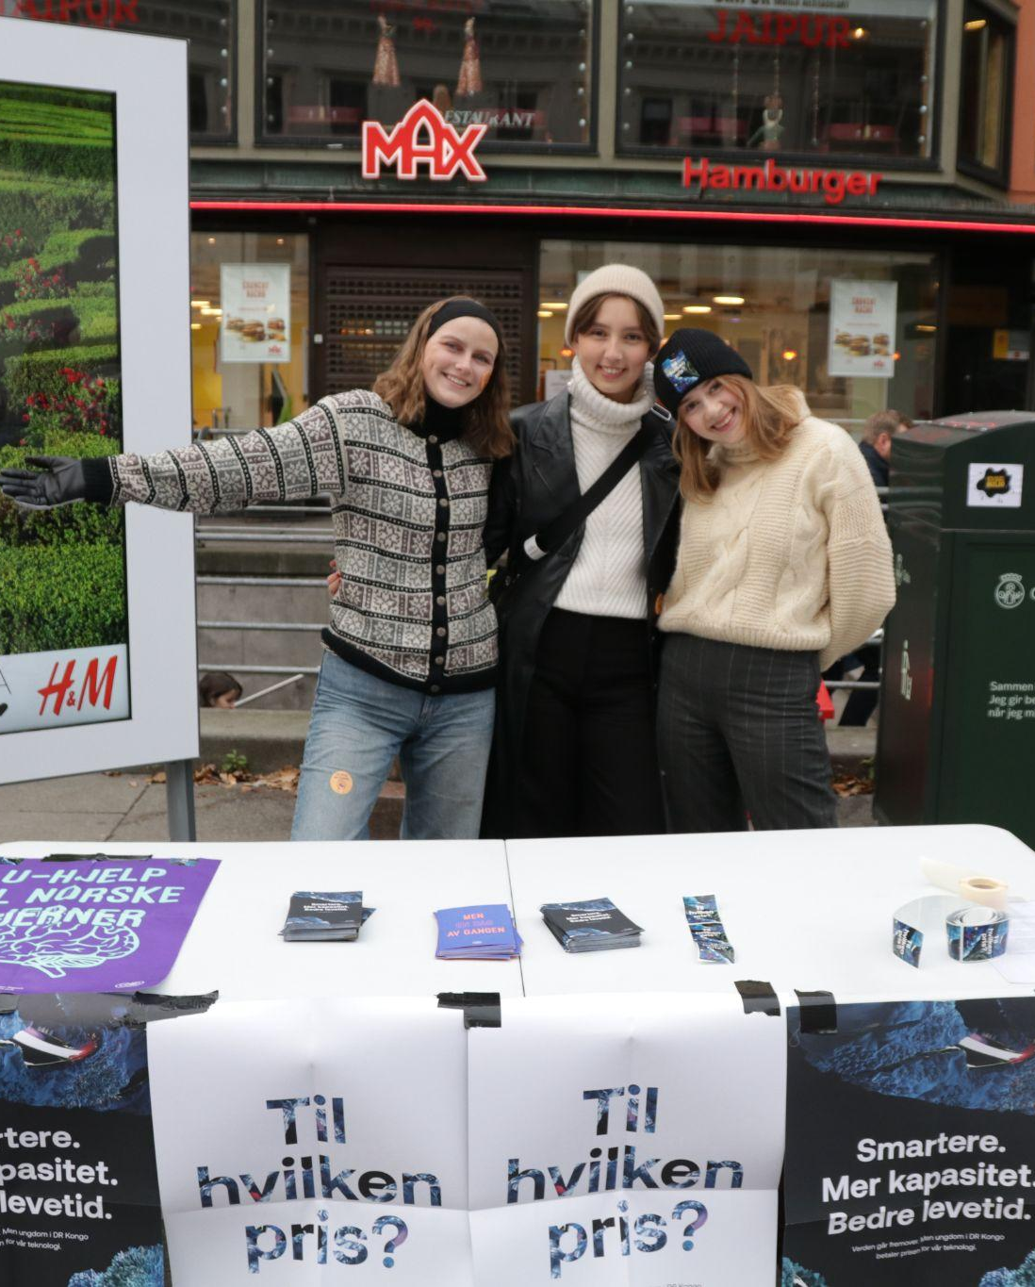
OPERASJON DAGSVERK
Solidaritetsaksjon siden 1964
Gir ungdom kunnskap om globale problemstillinger og handlingsalternativ
Internasjonal Uke og OD-dagen
Notes:
Operasjon Dagsverk er Norges største solidaritetsaksjon av, med og for ungdom. Helt siden 1964 har ungdommer i Norge gitt én dag av sin utdanning for å hjelpe ungdom i andre deler av verden. Så kanskje har mange av dere også deltatt.
Gjennom OD lærer elevene om et nytt prosjekt hvert år og om globale problemstillinger. Som sikkert mange av dere vet, er Operasjon Dagsverk en todelt aksjon; informasjonskampanjen Internasjonal Uke (IU) og OD-dagen. Under IU får elevene informasjon om prosjektet og global urettferdighet mer generelt. Her har skolen et eget opplegg som gir elevene den kunnskapen de trenger for å ta et aktivt valg om de ønsker å støtte OD-prosjektet. OD-dagen er et konkret handlingsalternativ for elever som ønsker å gjøre noe med urettferdighet ved jobbe en dag i solidaritet med ungdom andre steder.

Slide 4
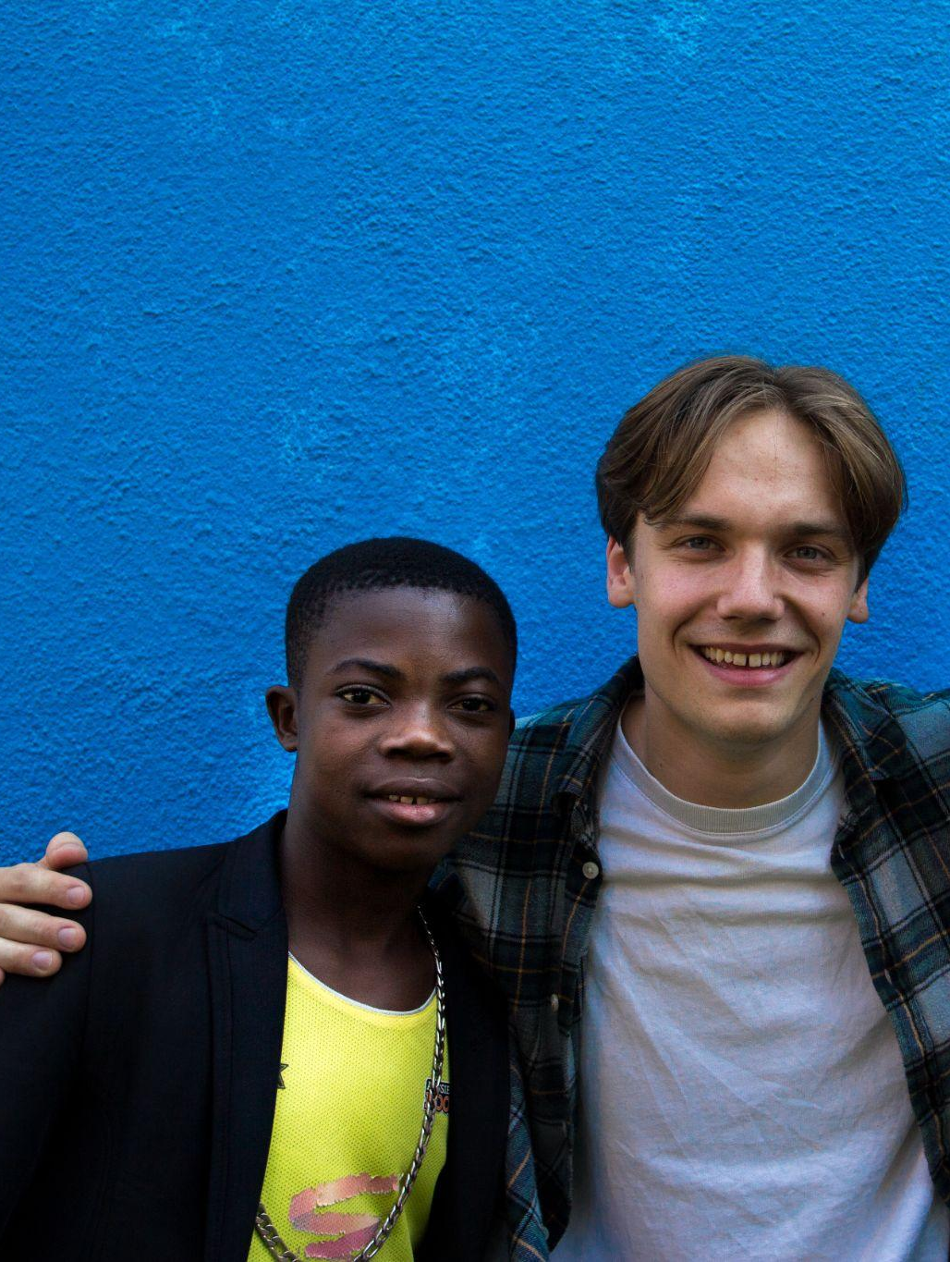
UNGDOM I ALLE LEDD
Av 3000 frivillige
Med 100 000 elever
For ungdom i prosjektlandet
Notes:
OD er av, med og for ungdom. Det er ungdom som arrangerer OD på skolen, ungdom som jobber på OD-dagen og ungdom som mottar pengene som tjenes inn. Men deres rolle som voksne er også viktig. Dere må legge til rette for og støtte opp om elevenes engasjement!

Slide 5
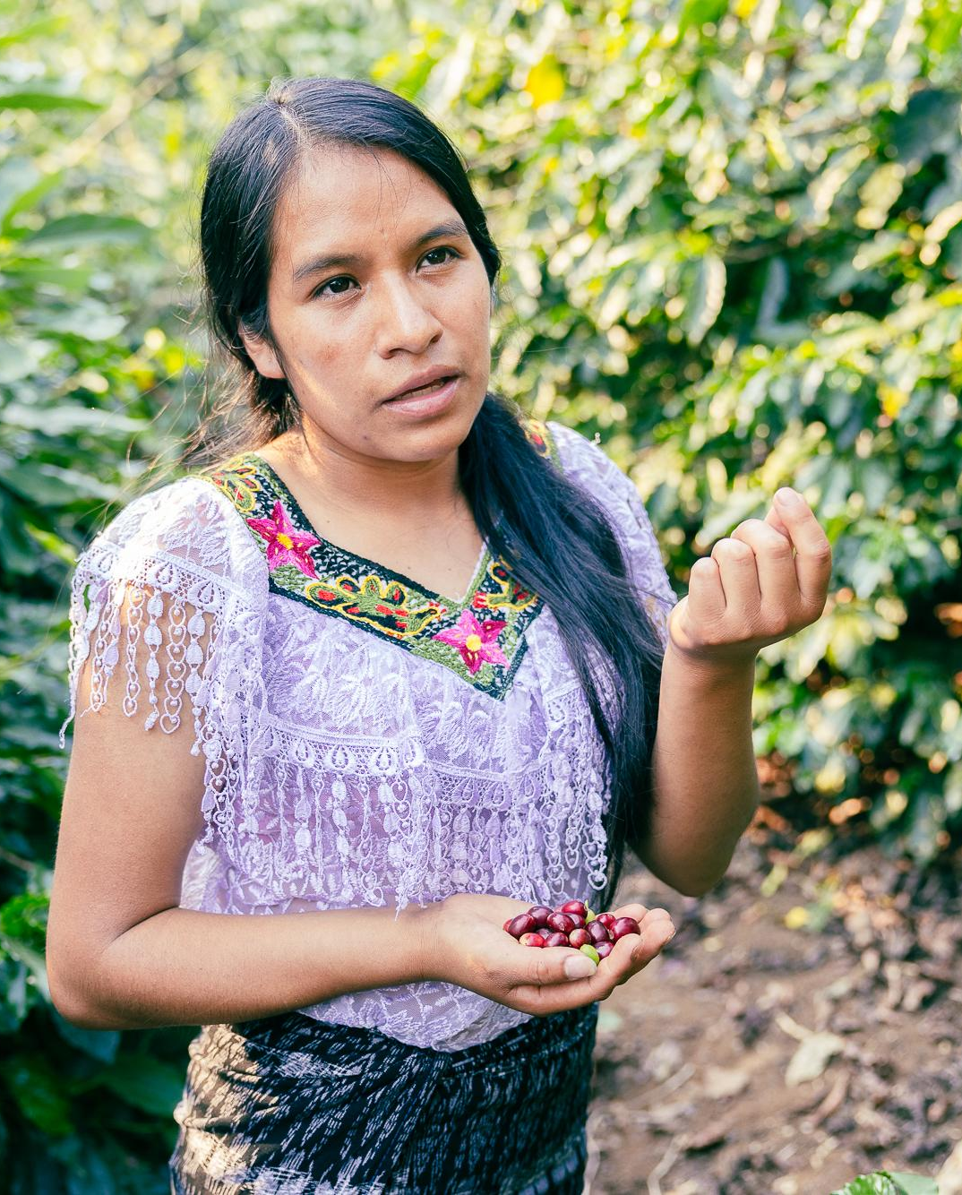
UTFORDRINGENE
Klimaendringene påvirker matproduksjonen
Fattigdom
Urfolksrettigheter under press
Notes:
Årets OD-prosjekt er i samarbeid med Utviklingsfondet, og støtter urfolksungdom i Guatemala. Guatemala er et av de ti mest sårbare landene i verden når det gjelder klimaendringer. Ekstreme værhendelser som langvarig tørke, kraftige nedbørsmengder, flom og temperatursvingninger, skjer stadig oftere. Dette preger særlig urfolksungdom i høylandet, som opplever sult som en trussel i møte med de uforutsigbare klimaendringene. Det å dyrke nok mat blir bare vanskeligere. Ungdom ser avlinger visne, og hjem raseres av naturkatastrofer.
Ifølge FNs matvareorganisasjon (FAO) lever hele 83 prosent av urfolksgrupper i Guatemala i fattigdom. Samtidig er urfolksrettigheter under sterkt press. Urfolksungdom opplever strukturell rasisme og undertrykkelse, og får sjeldent sin stemme hørt i politiske beslutninger.

Slide 6
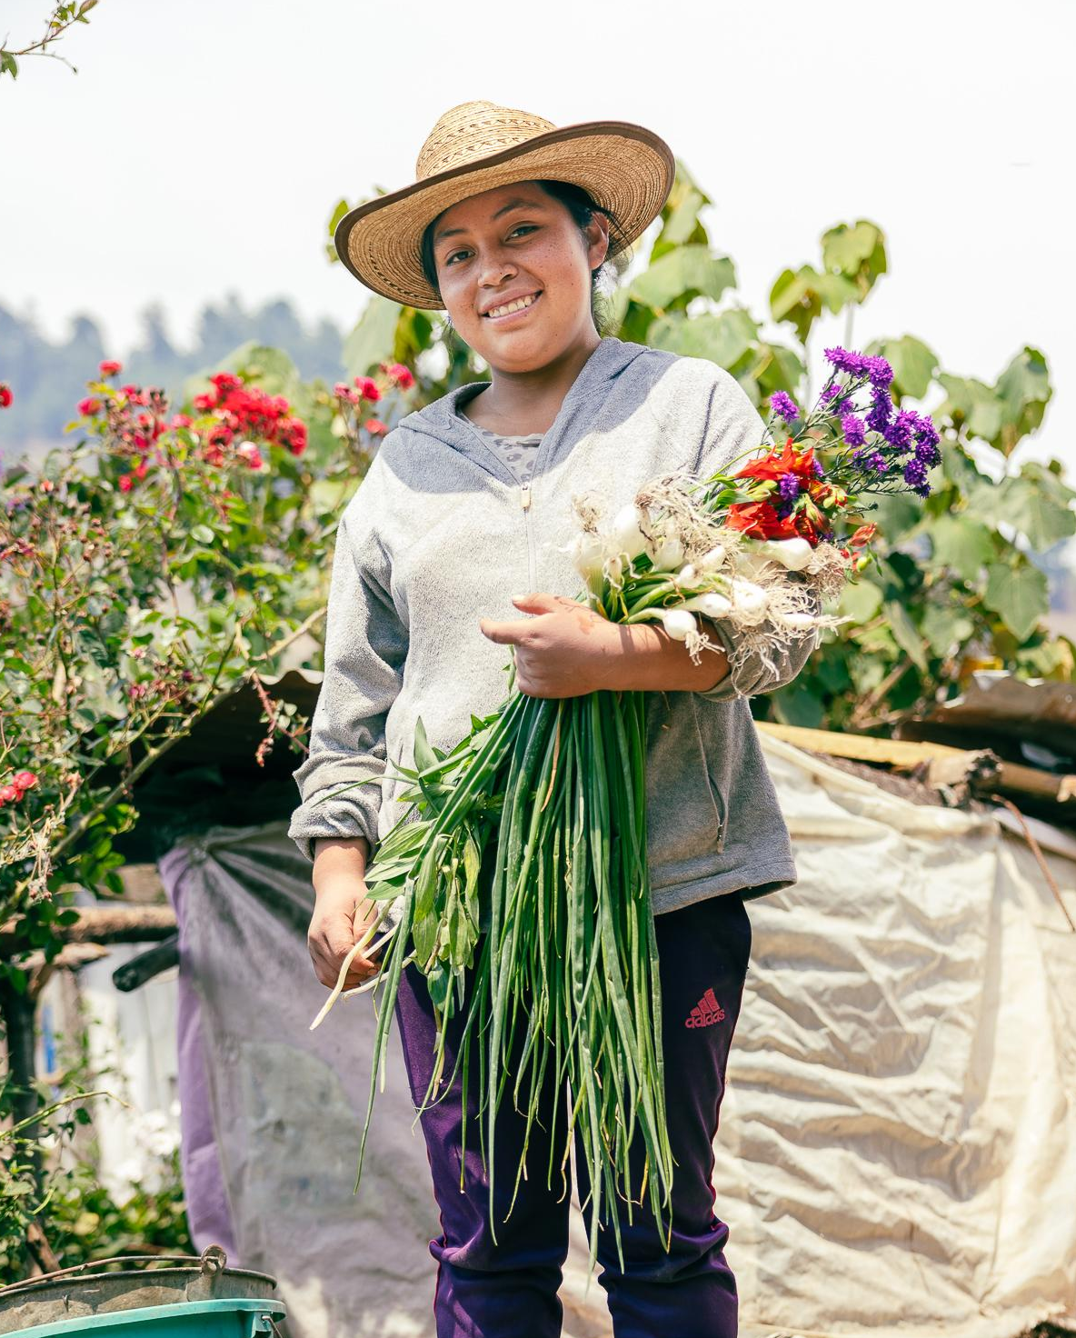
DETTE SKAL PROSJEKTET GJØRE
Opplæring i klimatilpasset jordbruk
Øke matproduksjon og inntektene
Ungdom skal få stemmen sin hørt
Les mer på od.no/enbitavgangen
Notes:
Sammen med Utviklingsfondet og tre lokale partnere skal årets OD-prosjekt:
1. Gi ungdom opplæring i klimatilpasset jordbruk
For å utruste ungdom med nødvendig kunnskap om bærekraftig matproduksjon og tilpasning til klimaendringene, skal prosjektet:
Skolere ungdom om forvaltning av naturressurser, inkludert kunnskap om planter som tåler ekstremt klima som styrtregn, tørke, varme, frost og sterke vindkast.
Bygge regnvannsamlere for å sikre vanning i tørketiden.
Gjennomføre opplæring i organisk produksjon med diversifisering av åkrer med frukttrær, matplanter og medisinplanter.
2. Øke matproduksjon og inntektene
For å styrke ungdoms økonomiske muligheter og selvstendighet, skal vi tilby:
Kurs i entreprenørskap.
Mikrokreditt til lavere rente enn markedsrenten til ungdom og ungdomskooperativer.
Opplæring i opprettelse av kollektive og individuelle foretak.
3. Ungdom skal få stemmen sin hørt
For å styrke ungdoms innflytelse og lederegenskaper, fokuserer vårt program på:
Økt deltakelse i grasrotorganisasjonenes styrende organer.
Styrking av ungdoms lederegenskaper gjennom ledertrening.
Lederskole for urfolksungdom, inkludert utvekslingsmøter, og politisk treningsskole for å fremme politiske rettigheter for ungdom.
Opplæring i politisk påvirkning og rettigheter.

Slide 7
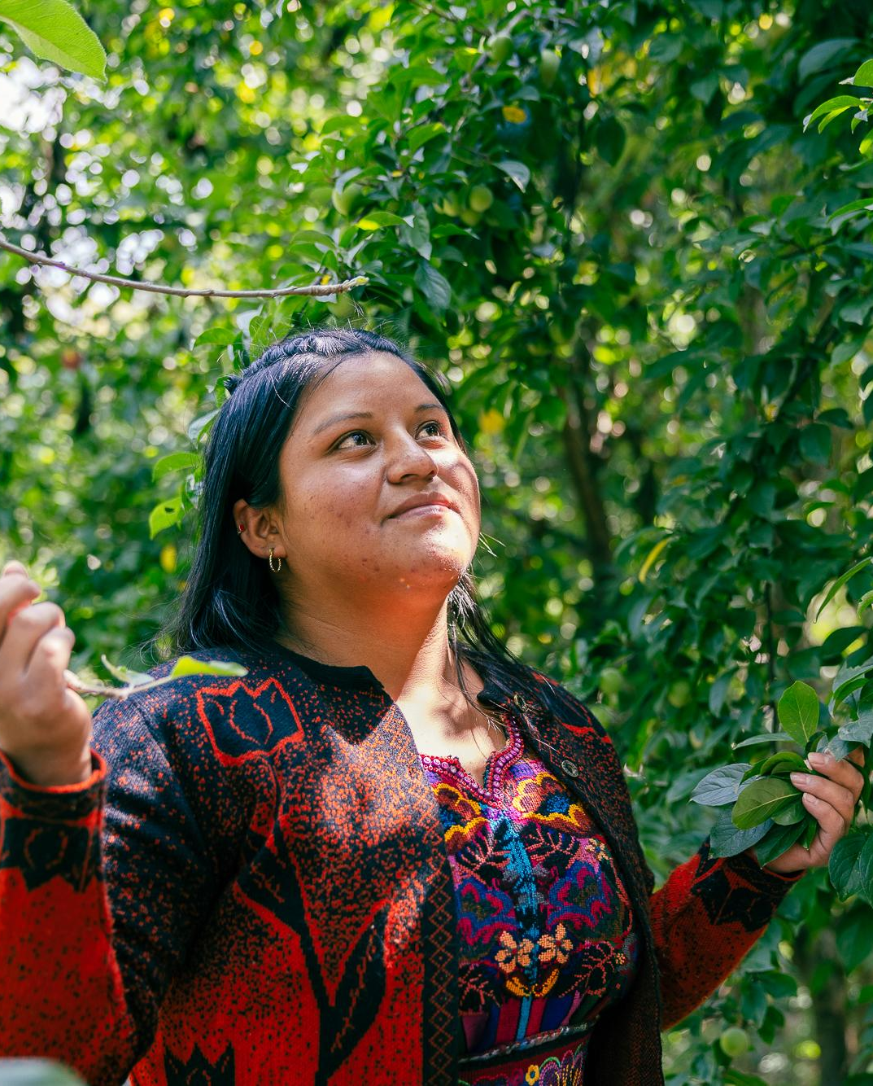
SENTRALE TEMA
1. Matsikkerhet
Alle mennesker skal ha tilgang til nok, trygg og næringsrik mat til enhver tid. Men hva med kvaliteten, hvor og hvordan maten produseres?
2. Identitet
Hvordan henger mat, jordbruk og identitet sammen?
3. Klimarettferdighet
Konsekvensene av klimaendringer må fordeles mer rettferdig - fordi klimaendringer påvirker oss alle, men ikke på samme måte.
Notes:
Årets OD-kampanje tar for seg sentrale tema som matsikkerhet, klimarettferdighet og identitet
(fortell gjerne litt mer om de ulike temaene i kampanjen:)
1. Matsikkerhet
Hva er matsikkerhet, og hvorfor er det viktig? Matsikkerhet handler om at alle mennesker skal ha tilgang til nok, trygg og næringsrik mat til enhver tid. Dette er en grunnleggende menneskerettighet og en forutsetning for et godt liv. Når vi snakker om matsikkerhet, er det viktig å forstå at det ikke bare handler om mengden mat, men også kvaliteten og hvordan maten blir produsert og fordelt.
Men hva skjer når matsikkerheten trues? Dårlig matsikkerhet kan oppstå på grunn av naturkatastrofer, økonomiske kriser, konflikter og klimaendringer. I dag lever 29,5% av jordas befolkning uten tilstrekkelig matsikkerhet, og over 700 millioner mennesker sulter. De fleste er småskala bønder selv. Det mest effektive vi kan gjøre for å bekjempe sult og sikre at alle har tilgang til nok, sunn mat, er å styrke småskala bønder i land som Guatemala.
2. Identitet
Mat er mer enn bare næring. For mange samfunn er mat historie, kultur og identitet. I landbruksbaserte samfunn er denne identiteten ofte sterkt knyttet til jorda og jordbrukspraksiser. Mange urfolksbønder og småskala matprodusenter har en dyp kunnskap og respekt for naturen og ressursene de forvalter. Denne tilknytningen til jorda kan gi en sterk følelse av stolthet og ansvar, og påvirke hvordan individer og samfunn ser på seg selv og sin plass i verden. Derfor har matsikkerhet store konsekvenser for identitet. I Guatemala ser urfolksungdom at økende ekstremvær og stadig vanskeligere dyrkingsforhold truer både livsgrunnlaget og kulturen deres. Klimaendringene gjør det vanskeligere å holde liv i landbrukskunnskap som har gått i arv fra generasjon til generasjon. Å forstå hvordan mat, jordbruk og identitet henger sammen, hjelper oss å se viktigheten av klimatilpasset landbruk for kultur og urfolksrettigheter.
3. Klimarettferdighet
Klimarettferdighet handler om å fordele konsekvensene av klimaendringer rettferdig. Dette innebærer at de som er mest sårbare for klimaendringer, og som ofte har bidratt minst til problemet, ikke skal bære den største byrden. Klimarettferdighet tar også opp hvordan ressursene skal fordeles for å håndtere og tilpasse seg klimaendringer, samt hvem som får ta del i beslutningene som tas.
Klimarettferdighet er viktig fordi klimaendringer påvirker oss alle, men ikke på samme måte. Mens noen land og samfunn har ressurser til å beskytte seg mot konsekvensene av klimaendringer, står andre overfor eksistensielle trusler. For eksempel kan små øystater risikere å bli ubeboelige på grunn av stigende havnivåer, mens åkere og avlinger kan bli ødelagtpå grunn av tørke eller flom. Ved å arbeide for klimarettferdighet, sikrer vi at alle har en rettferdig mulighet til å overleve i møte med klimaendringer.

Slide 8
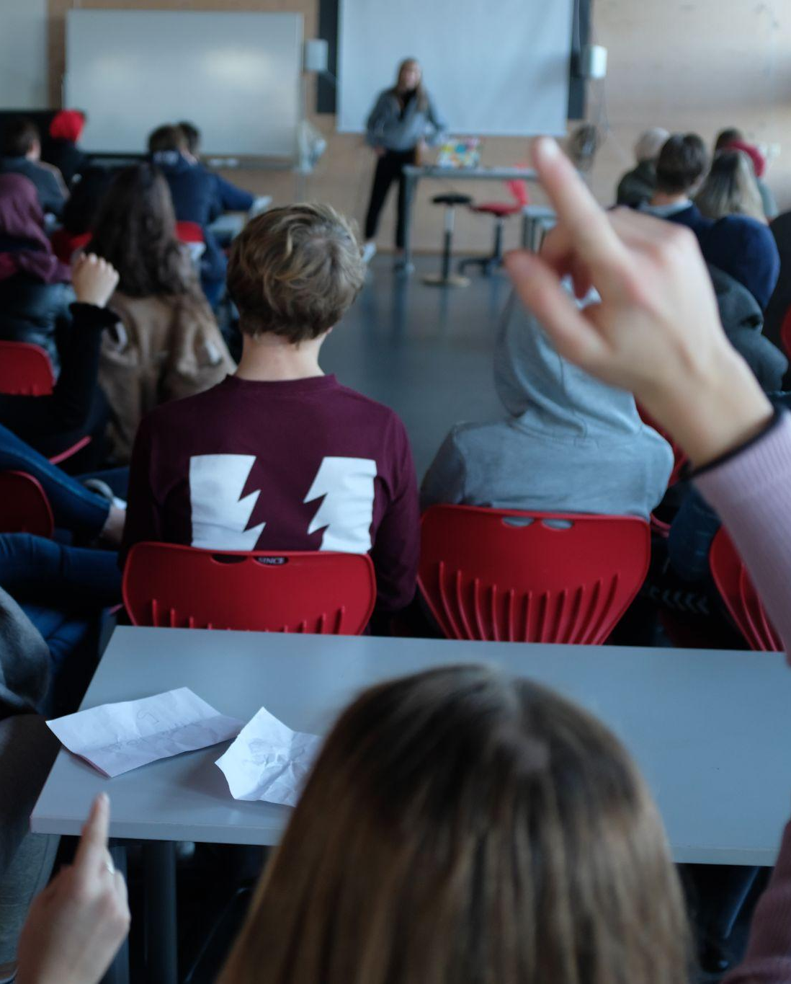
OD I UNDERVISNINGEN
OD tilbyr Foredrag, filmer, øvelser, undervisningsopplegg i tråd med LK20- od.no/undervisning
Tverrfaglige temaer gjensidig avhengige innfallsvinkler til undervisning om årets OD
Elevmedvirkning og demokratisk deltakelse
Notes:
På od.no finnes undervisningsopplegg, praktiske øvelser, en temaside og filmer om årets prosje og tematikk og global urettferdighet generelt. Alt er gratis å ta i bruk. Vi kan bestille foredrag om verdensproblematikk eller Årets prosjekt, i tillegg til en øvelse fra OD. (Mer info på od.no/foredrag).
ODs undervisningsressurser er i tråd med læreplanene (LK20), og legger opp til aktivitet og deltakelse som igjen fremmer refleksjon, dialog og mening. Ressursene kan tas i bruk i ordinær undervisning og under Internasjonal Uke (IU), slik at elevene får den kunnskapen de trenger for å kunne ta et aktivt valg om de ønsker å støtte prosjektet ved å jobbe på OD-dagen.
Tverrfaglige temaer: De tverrfaglige temaene kan brukes som gjensidig avhengige innfallsvinkler til undervisning om årets OD-prosjekt. Bærekraftig utvikling, demokrati og medborgerskap & folkehelse og livsmestring peker alle på aktuelle samfunnsutfordringer vi står ovenfor, og henger sammen. Hvert tema kan sies å representere et nivå: globalt, samfunn og individ. For å løse utfordringer vi står ovenfor, trenger vi et sterkt og robust demokrati, bestående av individer som har kompetanse for å aktivt delta i samfunnet. For eksempel: 1. Ungdom i Guatemala trenger opplæring i klimatilpasset jordbruk slik at de får kunnskapen de trenger for å 2. produsere mat i et endret klima, samt skape inntekt som bidrar til at de kan fullføre skolegangen 3. slik at de kan delta i lokaldemokratiet.
Elevmedvirkning og demokratisk deltakelse - OD er av, med og for ungdom. Elevene har stemt frem prosjektet, meldt på skolen og arrangerer Internasjonal Uke. Elevene får også erfaring med at det finnes mange ulike måter å bidra i samfunnet, og at selv uten stemmerett kan man delta i politisk og samfunnsmessig påvirkningsarbeid. Å jobbe på OD-dagen er et konkret handlingsalternativ som tas etter Internasjonal Uke for elevene som ønsker å gi en dag av sin utdanning i solidaritet med ungdom i Guatemala og dermed demokratisk deltakelse i praksis. Deltakelse kan dermed knyttes til læreplanens mål om elevmedvirkning og demokratisk deltakelse.
Når elevene ser at deres valg og deres innsats har betydning, vil det også skape håp og engasjement for en mer bærekraftig og rettferdig verden. Og dette er ganske likt læreplanenes innhold, der den aktive eleven som utforsker, stiller spørsmål, skaper og deltar er tydelig til stede!

Slide 9
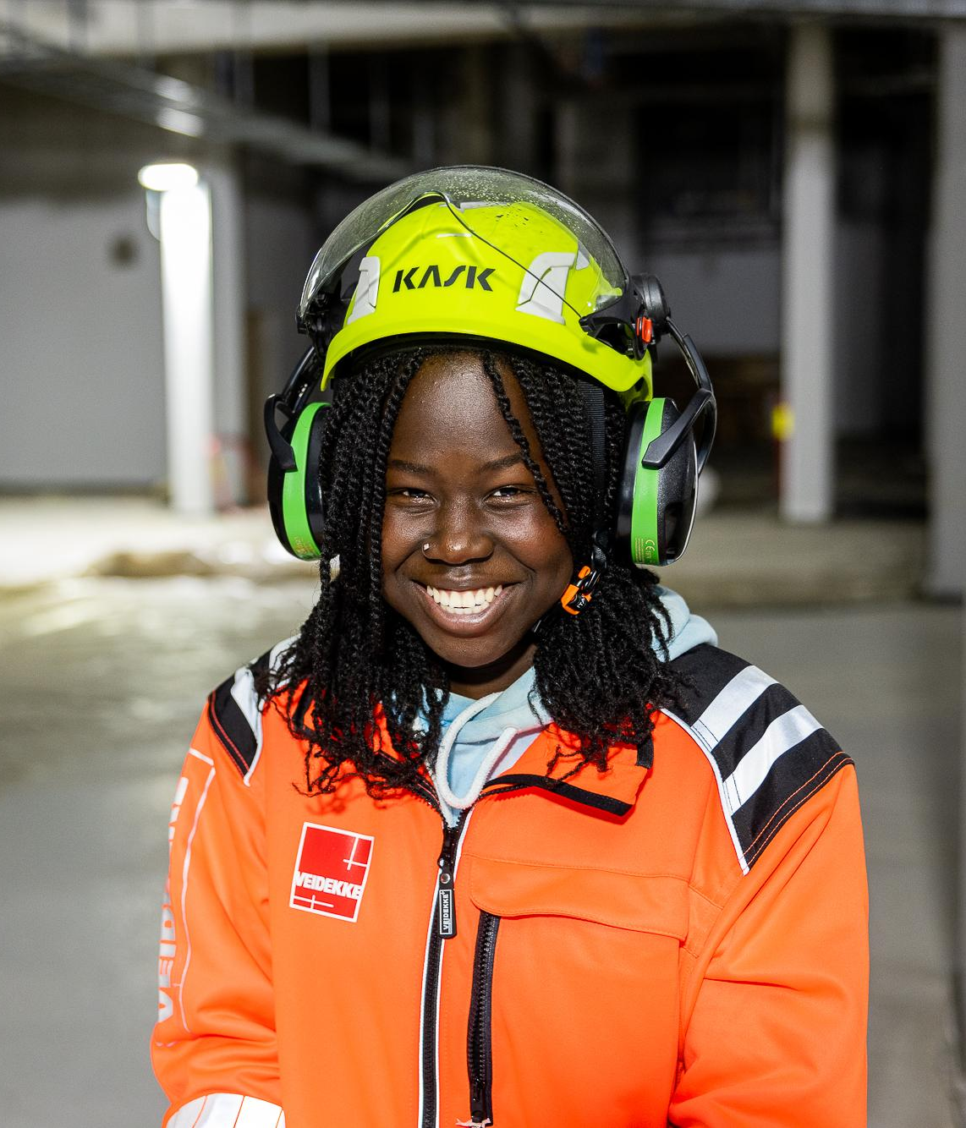
OD-DAGEN
Praktisk
Forsikring
Fravær
Jobb på OD-dagen
od.no/jobb
od.no/støtt
betale.od.no- Vipps, kort og faktura
Notes:
På OD-dagen jobber elevene som ønsker det.
Aller først litt om det praktiske:
Elevene er forsikret gjennom skolen når de jobber på OD-dagen
Elevene som ikke jobber må møte på skolen for eget opplegg for å ikke få fravær
Hvordan finne jobber?
Elever kan finne seg jobb selv eller via od.no/jobb, der det legges ut jobber over hele Norge fortløpende.
Skolen/foresatte kan også kontakte bedrifter/personer i nærområdet og spørre om de vil utlyse jobber! Mal til skriv ligger på od.no og jobber kan legges ut på od.no/støtt. Om bedriften ikke har jobber å utlyse, kan de sponse elevene med penger.
Elevene kan alene, sammen i grupper, klassevis eller hele skolen samlet jobbe med et felles prosjekt eller arrangement. Det ligger tips på od.no/jobb
Arbeidsgiver kan betale for elever på betale.od.no med Vipps, kort eller faktura. Elever eller grupper kan lage egen QR-kode for å få betalt med Vipps og kort. Les mer på od.no/betaling.
Om dere allerede har planlagt hvordan dere organiserer OD-dagen hos dere, eller kan dere legge inn info her (f.eks info om jobber skolen har skaffet, link/QR-kode om dere har laget felles prosjekt på betale.od.no, frist for innbetaling el.)

Slide 10
OD PÅ *NAVN PÅ SKOLEN DIN*
Her er tanken at dere kan fortelle litt om hva dere planlegger på deres skole, av aktiviteter eller helt andre ting.
Selvfølgelig bare hvis dere ønsker

Slide 11
HVA NÅ?
Ta en titt på od.no
Bruk undervisningsressursene på od.no/undervisning (til lærere)
Tips om od.no/jobber og od.no/jobb
Spre ordet om behov for jobber til bekjente
Viktigst av alt: Støtt opp om elevenes engasjement!
Notes:
Helt til sist vil jeg bare komme med følgende oppfordringer:
Ta en titt på od.no for å forstå hva årets prosjekt handler om, og hvilke ressurser som er tilgjengelig for elevene.
Er du lærer? bruk undervisningsressursene på od.no/undervisning, de kan enkelt tas i bruk i ordinær undervisning.
Trenger elevene hjelp til å skaffe jobb? Tips dem om od.no/jobber og od.no/jobb. Om de lager sin egen jobb, ved f.eks å selge boller, tips dem om å lage en QR-kode for å få betalt!
Kjenner dere noen som ønsker å bidra? De kan lyse ut jobber på od.no/ansett eller kontakte skolen direkte for jobber til elevene.
Og aller viktigst: støtt opp om elevenes engasjement!!

Slide 12
OD-DAGEN: 31. oktober
INTERNASJONAL UKE: 14.-25. oktober

